Slide 1
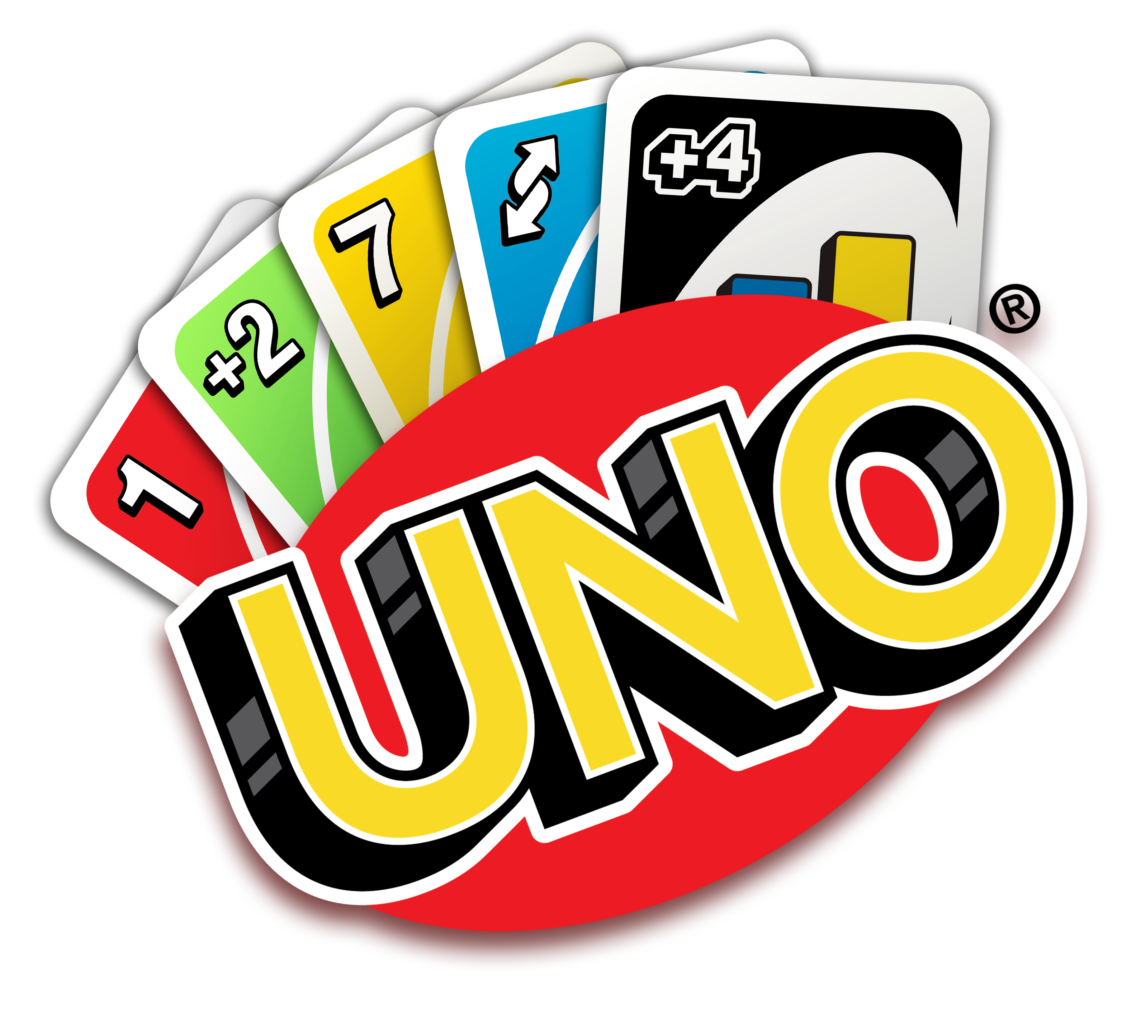
Distributed UNO
Wouter Deceuninck
Pieter Vanderhaegen
4ELICTiSW

Slide 2
INHOUD
Architectuur
Database
Ontwerpbeslissingen
API’s
Reflectie

Slide 3
ARCHITECTUUR
Dispatcher
Opstarten van ApplicatieServers en DatabankServers
Verdelen van de load over de verschillende servers
ApplicatieServer
Gamelogic
Uitvoeren van het spel

Slide 4
ARCHITECTUUR
DatabaseServer
Beheren van een databank
Replicatie met andere databankservers
Client
Inloggen/registreren
Spellen aanmaken/spelen

Slide 5
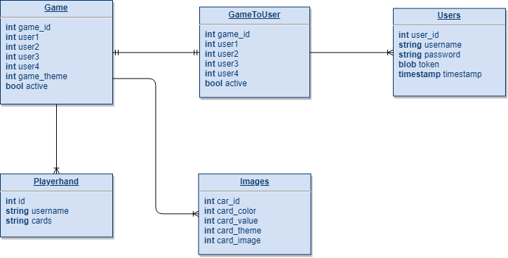
DATABASE

Slide 6
ONTWERPBESLISSINGEN
Consitency & replication
Databankservers
Writes propageren
Caching
Figuren bij de client
Logica op AppServer

Slide 7
ONTWERPBESLISSINGEN
Security
BCrypt
Session Token
Player vs. User
Recovery
Client recovery
Database recovery

Slide 8
REFLECTIE
Pros
Recovery voor clients en databaseServers
Load-balance
Cons
Recovery voor applicatieServers

Slide 9
REFLECTIE
Mogelijke uitbreidingen
Verder spelen van een gestopt spel
Spelen tegen een bot met verschillende niveaus
Eigen regels toevoegen voor een nieuw spel te maken

Slide 10
DEMO

